Slide 1
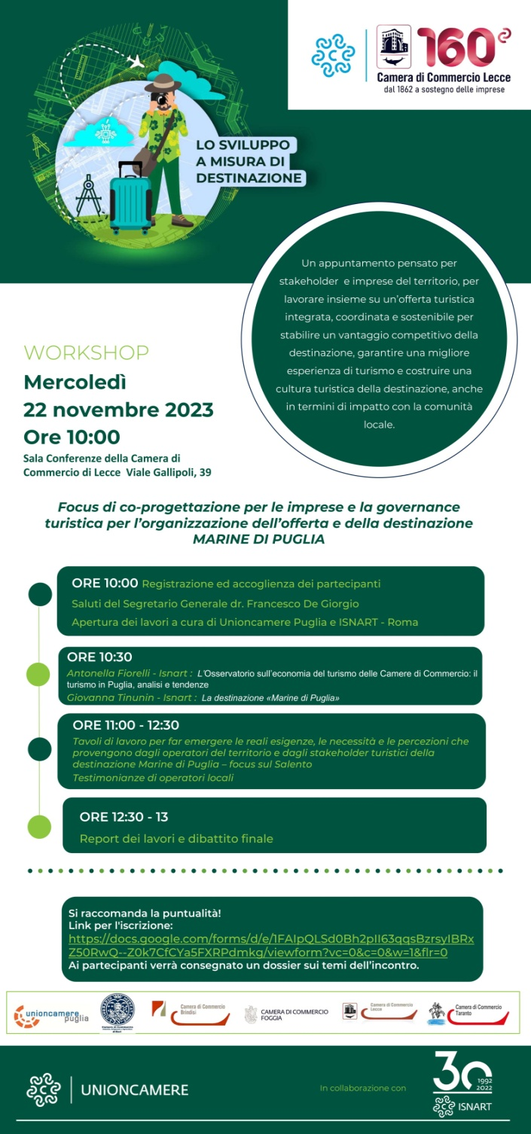
FOCUS di co-progettazione per le imprese e la governance turistica e per l’organizzazione dell’offerta e della destinazione: MARINE DI PUGLIA
Sintesi dell’intervento del gruppo di cui si è resa portavoce Pro Loco Lecce APS
Accessibilità, Sostenibilità e Connessione sembrano essere i pilastri della strategia di rilancio delle marine di Puglia e, in particolare delle marine del Salento: penisola della penisola.
Promuovere, dunque, anche in collaborazione con gli enti di formazione, il turismo itinerante, invitando i comuni a creare nuove aree camper e a mettersi in rete al fine di avere un unico riferimento anche e soprattutto per l’annosa problematica dei trasporti. Lecce, da questo punto di vista, può fare molto, essendo il capoluogo di una provincia lunghissima che conduce al Capo di Leuca, luogo meraviglioso ed ambito ma difficilmente raggiungibile. Un connubio tra pubblico e privato e tra centri di promozione turistica è auspicabile. Pro Loco Lecce APS mette a disposizione il proprio Portale Editoriale, nato grazie al Bando TOCC del Ministero della Cultura per la digitalizzazione della Cultura immateriale dei territori.
INFO:www.prolocolecce.it MAIL:laprolocodilecce@libero.it

